Slide 1
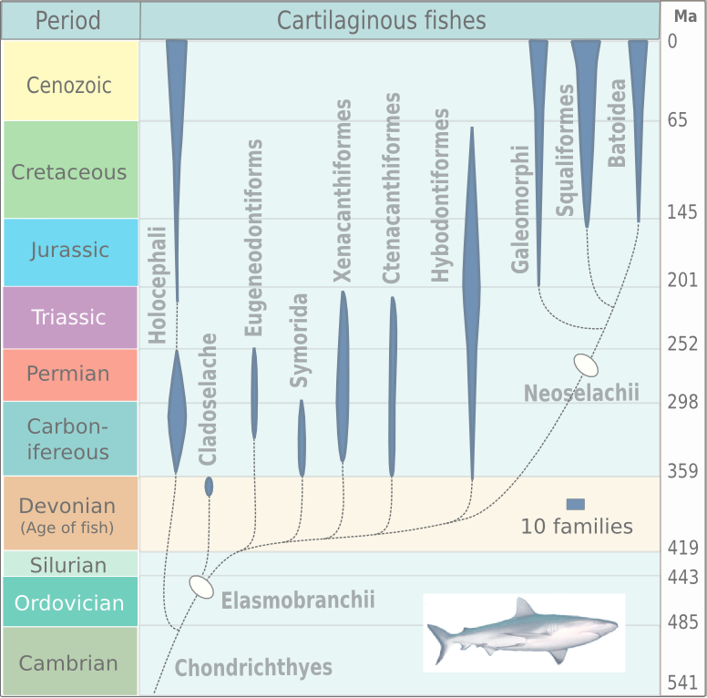

Slide 2
Radiazione attuale di elasmobranchi (i Neoselachii)
inizio Triassico, tardo Carbonifero
Presenza di un rostro
Iomandibolare allargato inserito mobilmente sulla porzione posteriore del palatoquadrato e sulla regione otica e palato quadrato connesso dietro agli occhi con legamenti elastici (sospensione iostilica)
Protrusione del palatoquadrato
Vertebre con centri sviluppati
Evoluzione del gigantismo

Slide 3
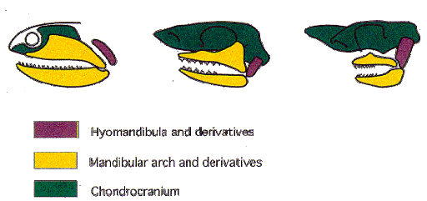

Slide 4
tassonomia (tradizionale) dei neoselaci attuali
950 specie riconosciute
Superordini | Ordini
Squalimorphii | Hexanchiformes Squaliformes Pristiophoriformes
Batoidea | Rajiformes Torpediniformes Myliobatiformes Pristiformes
Squatinimorphii | Squatinimorphes
Galeomorfii | Heterodontiformes Orectolobiformes Lamniformes Carchariniformes

Slide 5
Squalimorfi Galeomorfi

Slide 6
Squalimorfi Galeomorfi

Slide 7
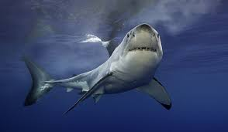
Galeomorphi
Squalimorphi

Slide 8
Squalimorphii
Hexanchiformes
2
1
Sei coppie di fessure branchiali
Pinna dorsale singola
ovoviviparo
Hexanchus nakamurai
7 paia di fessure branchiali
Heptranchias nakamurai
Squaliformes
Squalus acanthias
spinarolo
Due pinne dorsali con spina

Slide 9
Hexanchiformes
Chlamydoselachus anguineus
Lo squalo, filmato da alcuni pescatori in un parco marino di Tokyo (Awashima Marine Park) e il cui video ha fatto il giro del mondo, appartiene a una specie ben conosciuta dalla scienza, che l’ha descritta nel 1884.

Slide 10
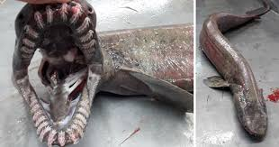

Slide 11
Squaliformes
Megachasma peolagios
La prima cattura avvenuta nel 1976
Il rivestimento argenteo all'interno della grande bocca ha probabilmente un potere riflettente.

Slide 12
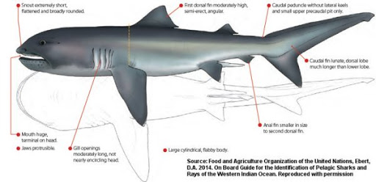

Slide 13
Squaliformes
Isistius brasiliensis
“Cookiecutter”

Slide 15
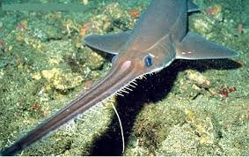
Squalomorphii: Pristiophoriformes
Pristiophorus

Slide 16
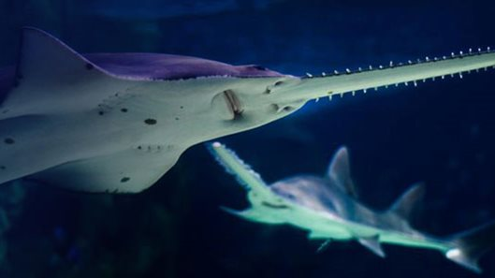
BATOIDEI Ordine: Pristiformes

Slide 17
Galeomorfii
Carchariniformes
Sphyrna
Carchariniformes
2 pinne dorsali
Galeus melastomus (boccanegra)

Slide 18
Lamniformes
Galeomorfii
Alopias vulpinus
Carcharodon carcharias

Slide 19
Galeomorfii
Heterodontiformes
Heterodontus japonicus
(squalo di Port Jackson)
2 pinne dorsali

Slide 20
Squatinimorphii
Squatina squatina
Corpo depresso più largo anteriormente; bocca terminale, denti triangolari; 2 pinne dorsali

Slide 21
Batoidei Rajiformes
600 species in 26 families.
Rajia miraletus
Razza occhiuta
Heliobatis
Eocene

Slide 23
Pristis pectinata

Slide 24
Sviluppo di una torpedine.
Pinne pelviche, organi elettrici, occhi

Slide 25
Torpediniformes
Torpedo torpedo
Torpedine ocellata
80 mV differenza di potenziale
Acetilcolina
Na +

Slide 26
Myliobatiformes
Manta birostris
Myliobatis Aquila)

